Slide 1
第2章 知识表示方法
概述
表示方法

Slide 2
概述
人工智能研究中最基本的问题之一
在知识处理中总要问到：“如何表示知识？”，“知识是用什么来表示的?”。怎样使机器能懂，能对之进行处理，并能以一种人类能理解的方式将处理结果告诉人们。
在AI系统中，给出一个清晰简洁的描述是很困难的。有研究报道认为。严格地说AI对知识表示的认识、系统的研究才刚刚开始。

Slide 3
概述
数据
指人们为了描述客观世界中的具体事务而引入的一些数字、字符、文字符号或这些符号的组合。1.7m
信息
指由不同数据所组成的一种有意义的结构,数据是信息的载体。人的身高1.7m。
知识
经过对信息加工、整理、解释、挑选和改造，并形成对客观世界的规律性认识才为知识。相关信息关联在一起形成的信息结构。
雪是白色的。
如果头痛且流涕，则可能是患了感冒。

Slide 4
概述
知识的定义(难以给出明确的定义只能从不同侧面加以理解)
Feigenbaum：知识是经过消减、塑造、解释和转换 的信息。
Bernstein（伯恩斯坦）：知识是由特定领域的描述、关系和过程 组成的。
Hayes-Roth（海伊斯-罗斯）：知识是事实、信念和启发式规则。

Slide 5
概述——知识的种类
按知识的层次
表层知识：描述客观事物的现象的知识。例如：感性、事实性知识
深层知识：描述客观事物本质、内涵等的知识。例如：理论知识

Slide 6
概述——知识的种类
按知识的确定性
确定性知识：可以说明其真值为真或为假的知识
不确定性知识：包括不精确、模糊、不完备知识
不精确：知识本身有真假，但由于认识水平限制却不能肯定其真假
表示：用可信度、概率等描述
模糊：知识本身的边界就是不清楚的。例如：大，小等
表示：用可能性、隶属度来描述
不完备:解决问题时不具备解决该问题的全部知识。如:医生看病

Slide 7
概述——知识的种类
按知识的等级
零级知识：叙述性知识
一级知识：过程性知识
二级知识：控制性知识（元知识或超知识）

Slide 8
概述
知识的要素
事实：事物的分类、属性、事物间关系、科学事实、客观事实等。（最低层的知识）
规则：事物的行动、动作和联系的因果关系知识。（启发式规则）。
控制：当有多个动作同时被激活时，选择哪一个动作来执行的知识。（技巧性）
元知识：高层知识。怎样使用规则、解释规则、校验规则、解释程序结构等知识。

Slide 9
概述
知识表示的定义
知识表示研究用机器表示知识的可行性、有效性的一般方法
知识表示是理智推理的部分理论
知识表示是有效计算的载体
知识表示是交流的媒介（如语义网络）

Slide 10
概述
选取知识表示的因素
表示范围是否广泛
是否适于推理
是否适于计算机处理
是否有高效的算法
能否表示不精确知识
能否模块化
总之 ………
知识和元知识能否用统一
的形式表示
是否加入启发信息
过程性表示还是说明性表示
表示方法是否自然

Slide 11
概述
选取知识表示的因素
………..
总之，人工智能问题的求解是以知识表示为基础的。如何将已获得的有关知识以计算机内部代码形式加以合理地描述、存储、有效地利用便是表示应解决的问题。

Slide 12
知识表示
非结构化方法
状态空间法
问题规约法
谓词逻辑表示
产生式表示
结构化方法
语义网络法
框架表示
面向对象表示
过程表示

Slide 13
表示方法 —状态空间法
问题求解(problem solving)是涉及归约、推断、决策、规划、常识推理、定理证明和相关过程的核心概念。
许多问题求解方法是采用试探搜索方法的。这些方法是通过在某个可能的解空间内寻找一个解来求解问题的。
这种基于解答空间的问题表示和求解方法就是状态空间法，它是以状态和算符(operator)为基础来表示和求解问题的。

Slide 14
表示方法 —状态空间法
问题求解技术两个主要的方面
问题的表示：如果描述方法不对，对问题求解会带来很大的困难
求解的方法：采用试探搜索方法。

Slide 15
表示方法 —状态空间法（问题状态描述）
状态空间法三要点
状态（state）：表示问题解法中每一步问题状况的数据结构；
算符（operator）：把问题从一种状态变换为另一种状态的手段；
状态空间方法：基于解答空间的问题表示和求解方法，它是以状态和算符为基础来表示和求解问题的。

Slide 16
要完成某个问题的状态描述，必须确定三件事：
1.该状态描述方式，特别是初始状态描述；
2.操作符集合及其对状态描述的作用；
3.目标状态描述的特性。

Slide 17
定义 :
状态(state)：为描述某类不同事物间的差别而引入的一组最少变量q₀，q₁，…，q_{n}的有序集合，其矢量形式如下：
式中每个元素q_{i}(i=0,1，…，n)为集合的分量，称为状态变量。

Slide 18
给定每个变量的一组值就得到一个具体的状态，如
Q_{k}=[q_{0k}，q_{1k}，... ，q_{nk}]^{T}
它只是问题所有可能状态的罗列，还必须描述这些状态之间的可能变化。
所谓操作，或称为算子是引起状态中的某分量发生改变，从而使问题由一个具体状态A变化为另一具体状态B的作用。

Slide 19
算符：使问题从一种状态变化为另一种状态的手段称为操作符或算符。操作符可为走步、过程、规则、数学算子、运算符号或逻辑符号等。
问题的状态空间(state space)：是一个表示该问题全部可能状态及其关系的图，它包含三种说明的集合，即所有可能的问题初始状态集合S(初始状态S₀∈S)、操作符集合F以及目标状态集合G(G⊂S)。可把状态空间记为三元状态(S，F，G)。
状态空间可用有向图来表示

Slide 20
状态空间的一个解 使一个有限的操作算子序列，它使初始状态转化为目标状态：S₀-f₁->S₁-f₂->...f_{k}->G

Slide 21
例:三数码难题
2
3
2
3
2
2
1
1
1
3
1
3
3
1
2
2
1
3
初始棋局
目标棋局

Slide 22
表示方法 —状态空间法（问题状态描述）
十五数码难题由十五个编有1至15并放在4×4方格棋盘上的可走动的棋子组成。棋盘上总有一个是空的，以便可让空格周围的棋子走进空格，这可理解为移动空格。
11
9
4
15
1
2
3
4
1
3
12
5
6
7
8
7
5
8
6
9
10
11
12
13
2
10
14
13
14
15
（a）初始棋局 （b）目标棋局

Slide 23
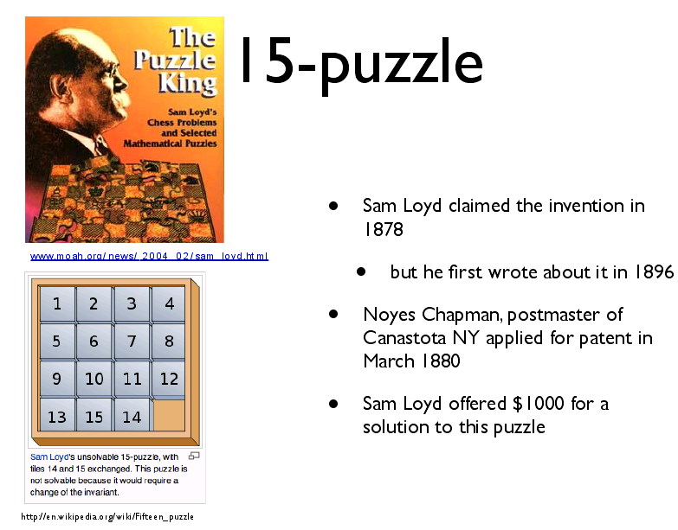

Slide 24
总状态为16!＝20922789888000
由于棋盘的对称性，实际状态数减半
上、下、左、右移动四种操作

Slide 25
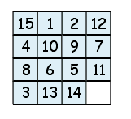
Alternative Goals
A different game to play on the 15-puzzle
“magic square”
each row,column,diagonal sums to 30
Implicitly described goal

Slide 26
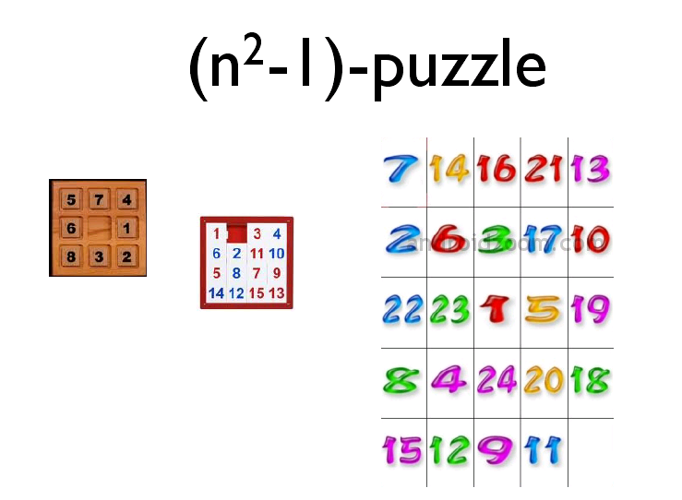

Slide 27
表示方法 —状态空间法（问题状态描述）
要完成某个问题的状态描述，必须确定三件事：
该状态描述方式，特别是初始状态描述；
操作符集合及其对状态描述的作用；
目标状态描述的特性。

Slide 28
表示方法—状态空间法（问题状态描述）
图论中的几个术语
节点(node)：图形上的汇合点，用来表示状态、事件和时间关系的汇合，也可用来指示通路的汇合；
弧线(arc)：节点间的连接线；
有向图(directed graph)：一对节点用弧线连接起来，从一个节点指向另一个节点。

Slide 29
例：猴子摘香蕉问题
在一个房间内有一只猴子(可把猴子看成一个机器人)、一个箱子和一串香蕉。香蕉挂在天花板下方，但猴子高度不足以够到它。那么猴子怎样才能摘到香蕉呢？图中给出了猴子、香蕉和箱子在房间内的相对位置。

Slide 30
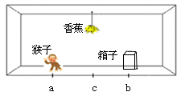
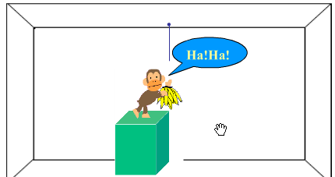
例：猴子摘香蕉问题
用一个四元表列(W,x,Y,z)表示这个问题的状态
W 猴子的水平位置
x 当猴子在箱子顶上时x=1;否则x=0
Y 箱子的水平位置
z 当猴子摘到香蕉时z=1;否则z=0

Slide 31
例：猴子摘香蕉问题(续2)
问题操作如下
goto(U)猴子走到水平位置U
(W,0,Y,z) (U,0,Y,z)
pushbox(V)猴子把箱子推到水平位置V
(W,0,W,z) (V,0,V,z)
climbbox猴子爬上箱顶
(W,0,W,z) (W,1,W,z)
grasp猴子摘到香蕉
(c,1,c,0) (c,1,c,1)
goto(U)
pushbox(V)
climbbox
grasp

Slide 32
猴子摘香蕉问题的状态空间图
初始状态
(a,0,b,0)
goto(U)
goto(U)
(U,0,b,0)
U=b
U=b,climbbox
pushbox(V)
(V,0,V,0)
(b,1,b,0)
V=c,climbbox
goto(U)
(c,1,c,0)
(U,0,V,0)
U=V
goto(U)
grasp
(c,1,c,1)
目标状态

Slide 33
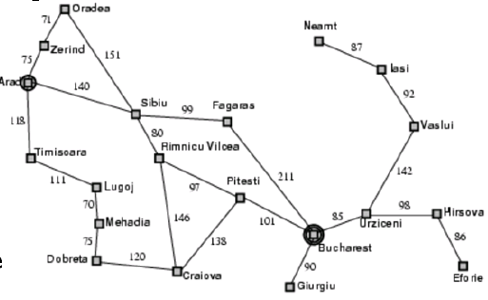
Example:Romania
Currently in Arad
Need to be in Bucharest
Goal:get to Bucharest
Problem:
states:cities I can be in
actions:drive from one city to another
Find solution:
sequence of cities,such as
Arad,Sibiu,Fagaras,Bucharest

Slide 34
例.三枚钱币问题
设有三枚钱币，处在“反、正、反”状态，每次只允许翻动一枚钱币(但不能一枚都不翻)，问连续翻三次后是否可以出现“正、正、正”或“反、反、反”状态。
★★
★★
★★
中华人民共和国
★★★
中华人民共和国
★★★
中华人民共和国
★★★
5
伍分
★★
5
伍分
(0,0,0)
中华人民共和国
★★★
5
伍分
5
伍分
5
伍分
(1,0,1)
(1,1,1)

Slide 35
例.三枚钱币问题(续1)
设钱币正面为0，反面为1，可引入一个三元组Q=(q₀,q₁,q₂)来描述这三枚钱币的总状态。
共8种状态。
Q₀=(0,0,0); Q₁=(0,0,1); Q₂=(0,1,0); Q₃=(0,1,1);
Q₄=(1,0,0); Q₅=(1,0,1); Q₆=(1,1,0); Q₇=(1,1,1);
算子集F={a,b,c}
a:把钱币q₀翻转一次； b:把钱币q₁翻转一次； c:把钱币q₂翻转一次。
问题的状态空间为({Q₅},{a,b,c},{Q₀, Q₇})

Slide 36
例.三枚钱币问题(续2)
状态空间表示
Q₀ =Q_{g1}
Q₄
a
(0,0,0)
(10,0,0)
c
b
Q₁
Q_{s}
(0,0,1)
(1,1,0)
c
b
a
a
b
c
(1,0,1)
(0,1,0)
b
c
Q₅ = Q_{s}
Q₂
(1,1,1)
(0,1,1)
a
Q₇ =Q_{g2}
Q₃

Slide 37
例.三枚钱币问题(续3)
引入分量n表示已翻过的次数
Q_{s0}
a
b
c
Q₁₁
b
Q₇₁
c
c
c
Q₄₁
a
b
a
b
Q₅₂
Q₀₂
a
Q₆₂
Q₃₂
b
a
c
Q₇₃
Q₀₃

Slide 38
传教士与野人问题(M-C问题)
Missionaries and Cannibals problem
问题：N个传教士，N个野人，一条船，可同乘坐k个人，要求在任何时刻，在河的两岸，传教士人数不能少于野人的人数。
问：如何过河?
以N=3，k=2为例求解。

Slide 39
传教士与野人问题(续1)
左岸 右岸
L R L R
m 3 0 m 0 3
c 3 0 c 0 3
B 1 0 B 0 1

Slide 40
传教士与野人问题(续2)
1，问题状态的三元组
s=(m, c, b)，
其中：0≤m, c≤3, b ∈{0, 1}
2，初始状态
（3，3，1）
3，目标状态（结束状态）
（0，0，0）

Slide 41
传教士与野人问题(续3)
4，共有32种状态，其中12 种是不合法的，4种是不可能出现的。
5，操作集中有10种操作
6，状态空间可写成({(3,3,1)},F,{()})

Slide 42
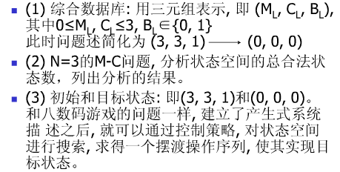
传教士与野人问题(续4)

Slide 43
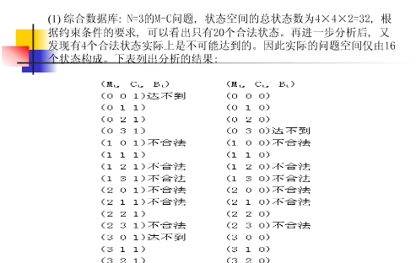

Slide 44
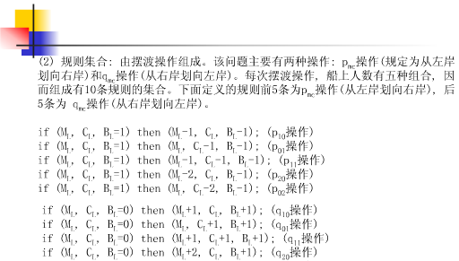

Slide 45
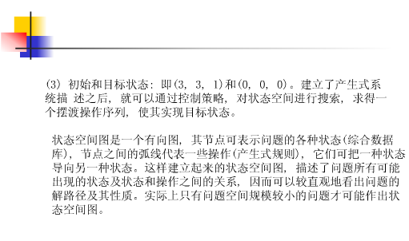
传教士与野人问题

Slide 46
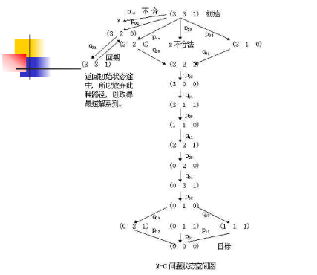

Slide 47
状态表示
(3,3,1) → (3,1,0) → (3,2,1)
→ (3,0,0) → (3,1,1)
→ (1,1,0) → (2,2,1)
→ (0,2,0) → (0,3,1)
→ (0,1,0) → (0,2,1)
→ (0,0,0)

Slide 48
知识表示
非结构化方法
状态空间法
问题规约法
谓词逻辑表示
产生式表示
结构化方法
语义网络法
框架表示
面向对象表示
过程表示

Slide 49
表示方法 —问题规约法
子问题1
本
原
问
题
原始问题
子问题集
子问题n

Slide 50
表示方法 —问题规约法
三元组(S,F,G):
S₀--一个初始问题描述,即要解决的问题(初始问题)；
F--一套把问题变换为子问题的操作符（操作算子集）；
G--一套本原问题描述，其中的每一个问题是不证明的，自然成立的，如公理、已知的实事等（本原问题集）；
所有问题归约的目的是最终产生具有明显解答的本原问题。这些问题可能是由状态空间搜索中走动一步解决的问题，或者可能是别的具有已知解答的更复杂的问题。

Slide 51
表示方法 —问题规约法
梵塔难题
有3个柱子（1，2，3）和3个圆盘尺寸从小到大为A，B，C。在每个圆盘的中心有个孔，所以圆盘可以堆叠在柱子上。最初，全部圆盘都堆在柱子1上：最大的C在底部，最小的A在顶部。要求把所有圆盘都挪到柱子3上。每次只允许移动一个，而且只能搬动柱子顶部的圆盘，还不许把尺寸较大的圆盘堆放在尺寸较小的圆盘上。

Slide 52
表示方法 —问题规约法
我们把原始难题规约为以下三个子难题：
移动圆盘A和B至柱子2的双圆盘难题
移动圆盘C至柱子3的单圆盘难题
移动圆盘A和B至柱子3双圆盘难题
1 2 3
1 2 3
ABC

Slide 53
解题过程
(1,1,1)
(3,1,1)
(3,2,1)
1
2
3
1
2
3
1
2
3
(2,2,1)
(2,2,3)
1
2
3
1
2
3
(1,2,3)
(1,3,3)
(3,3,3)
1
2
3
1
2
3
1
2
3

Slide 54
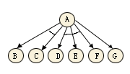
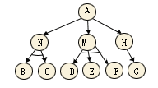
与或图表示
用一个类似图的结构来表示把问题归约为后继问题的替换集合，这种结构图叫做问题归约图，或叫与或图。
终叶节点：对应于原问题的本原节点。
或节点：只要解决某个问题就可解决其父辈问题的节点集合，如（M，N，H）.
与节点：只有解决所有子问题，才能解决其父辈问题的节点集合，如（B,C)和（D,E,F）各个结点之间用一端小圆弧连接标记。

Slide 55
A
C
G
B
A
D
E
F
N
M
H
B
C
D
E
F
G

Slide 56
一些关于与或图的术语
父节点
或节点
A
子节点
弧线
N
M
H
与节点
B
C
D
E
F
G
终叶节点

Slide 57
定义
有解节点
t
t
t
t
t
t
t
（a）
t
t
（b）
与或图例子
终叶节点
无解节点

Slide 58
不可解节点的一般定义
没有后裔的非终叶节点为不可解节点。
全部后裔为不可解的非终叶节点且含有或后继节点，此非终叶节点才是不可解的。
后裔至少有一个为不可解的非终叶节点且含有与后继节点，此非终叶节点才是不可解的。
与或图构成规则

Slide 59
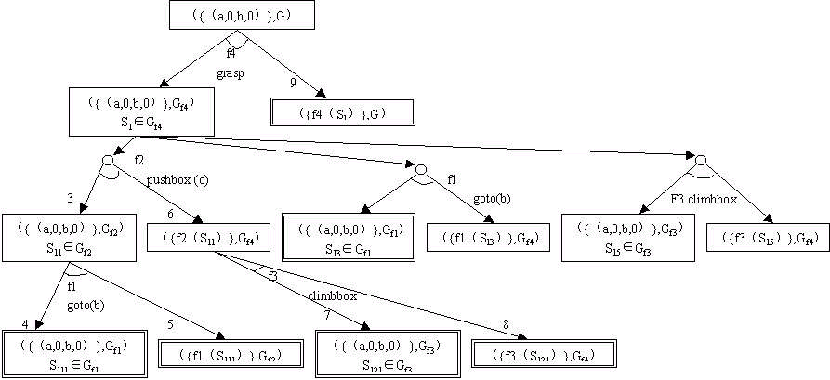
猴子和香蕉问题的与或图

Slide 60
解答序列：
{goto(b),pushbox(c),climbbox,grasp}
1.关键算符
在问题求解过程中，具有决定性作用的算符叫做关键算符。
2.差别
寻找候选关键算符的一种方法就是要计算某个问题(S,F,G)的差别.不能被S满足的条件的部分表列就组成了差别。我们选择最重要的不满足条件作为差别。

Slide 61
猴子和香蕉问题把4个算符的作用结果和适用条件重写如下：
f₁:(W,0,Y,z)--goto(U)-->(U,0,Y,z)
f₂:(W,0,W,z)--pushbox(V)-->(V,0,V,z)
f₃:(W,0,W,z)--climbbox-->(W,1,W,z)
f₄:(c,1,c,0)--grasp-->(c,1,c,1)

Slide 62
初始状态描述为表(a,0,b,0)
F={f₁,f₂,f₃,f₄}是4个算符的集合
G是满足目标条件的状态集合，初始问题变为（{a,0,b,0},F,G),由于F在本问题中不发生变化可从表中删去,得（{a,0,b,0}，G)

Slide 63
于是，归约过程如下：
首先，计算初始问题的差别，表列(a,0,b,0)不满足目标测试的原因在于最后一个元素不是1。与规约这个差别相关的关键算符是f₄=grasp,用f₄来归约，得到一对子问题
（{a,0,b,0},G_{f4})
(f₄(S₁），G)
其中，G_{f4}是适用于算符f₄的状态描述集合，而S₁是G_{f4}中由求解（{a,0,b,0},G_{f4})而得到的状态。

Slide 64
要求解问题（{a,0,b,0},G_{f4})，计算其差别。
由(a,0,b,0)所描述的状态不在G_{f4}中。
因为：(1)箱子b不在c处，(2)猴子不在c处，(3)猴子不在箱子上，有下列关键算符
f₂:pushbox（c)
f₁:goto(c)
f₃:climbbox

Slide 65
这些关键算符的第一个，用来把问题（{a,0,b,0},G_{f4})归约为一对子问题
（1-1）（{a,0,b,0},G_{f2}）
（1-2） (f₂(S₁₁），G_{f4}）
其中S₁₁∈G_{f2}由求解(1-1)得到的。
求解（1-1），计算它的差别：猴子不在b处
这个差别给出关键算符
f₁:goto(b)

Slide 66
这个关键算符又被用来把问题（{a,0,b,0},G_{f2}）归结为一对子问题
（1-11）（{a,0,b,0},G_{f1}）
（1-12） (f₁(S₁₁₁），G_{f2}）
第一个问题已是本原问题，差别为零，因为(a,0,b,0)是在域f₁内，f₁可用来求解此问题。
求解第二个子问题
由于f1(S111）=(b,0,b,0)
(1-12)变为（{b,0,b,0},G_{f2})
这个问题也是本原问题，因为(b,0,b,0)在域f2内，f2，可用于求解此问题。依此继续进行下去，直到最后解答此初始问题为止。

Slide 67
梵塔难题的规约图
(111)->(333)
(111)->(122)
(122)->(322)
(322)->(333)
(111)->(113)
(113)->(123)
(123)->(122)
(322)->(321)
(321)->(331)
(331)->(333)

Slide 68
符号积分
除问题求解外，还有许多辅助功能
表达式的表示方法：中缀到前缀的转换
积分积出来，要合并同类项，化简表达式
具有变量替换的功能
这些问题，这里不讨论。利用问题规约法来求积分。
初始问题是给定的积分
本原问题集则是给出的基本积分表。

Slide 69
符号积分(续1)
问题规约中的操作算子就是积分中的一些公式
求积分
则有与或图表示求积分过程。

Slide 70
符号积分(续2)
x=3siny
2x=t
y=3x
公式
公式

Slide 71
表示方法 —谓词逻辑表示(预备知识)
命题：能够判断真或假的陈述句。
1.雪是白的。
2.他是工人。
3.你复习完了吗?
4.这句话是假的。
5.18是6和3 的公倍数。
6.请坐汽车去！

Slide 72
表示方法 —谓词逻辑表示(预备知识)
逻辑：一种重要的知识表示方法。提示了一种很强的从旧知识导出新知识的方法---数学演绎。
在逻辑法表示下可采用归结法或其他方法进行准确的推理。
谓词逻辑允许我们表达那些无法用命题逻辑表达的事实。

Slide 73
表示方法 —谓词逻辑表示(预备知识)
谓词逻辑的基本组成：谓词符号、变量符号、函数符号和常量符号，并用圆括弧、方括弧、花括弧和逗号隔开，以表示论域内的关系。
谓词符号：表示个体所具有的性质，或者若干个体之间的关系的符号。习惯用大写字母P，Q，R或GREATER，LOVE表示。
常量符号：用来表示论域内的物体或实体，它可以是实际的物体和人，也可以是概念或具有名字的任何事情。一般用英文字母表中前几个带下标或不带下标的小写字母表示。如a，b，... ，a1，b2，c3，... 。
变量符号：不必明确涉及是哪一个实体。习惯上用带下标或不带下标的小写字母表示。如x，y，... ，x1，y2， 。
函数符号：表示论域内的函数。习惯用小写字母f，g，h表示。

Slide 74
表示方法 —谓词逻辑表示(预备知识)
例如，要表示“机器人(ROBOT)在1号房间(ROOM1)内”，简单的原子公式如下： INROOM(ROBOT，r1) 式中，INROOM为谓词符号，ROBOT和r1为常量符号。
又如，要表示“李(LI)的母亲与他的父亲结婚”， 原子公式如下： MARRIED[father(LI)，mother(LI)] 式中，函数符号mother、father分别用来表示某人与他(她的)母亲、父亲之间的映射。

Slide 75
表示方法 —谓词逻辑表示(预备知识)
项的递归定义：
常量符号是项；
变量符号是项；
如果f是n-元函数符号，t1，t2，... ，tn是项，则f(t1，t2，... ，tn)也是项。
原子：如果P是n-谓词，t1，t2，... ，tn是项，则P(t1，t2，...，tn)是一个原子。由若干谓词符号和项组成。
谓词演算语言的语义：
对于每个谓词符号，必须规定定义域内的一个相应关系；
对于每个常量符号，必须规定定义域内相应的一个实体；
对于每个函数符号，必须规定定义域内相应的一个函数。

Slide 76
表示方法 —谓词逻辑表示(预备知识)
合适公式：用连词将多个原子公式组合以构成比较复杂的合适公式。
连词： ∧（与）、∨（或）、=>（或→)（蕴涵，或隐含）、~（或┐）（非）、<->（等价）。
合取：连词∧用来表示复合句子。用连词∧把几个公式连接起来而构成的公式叫做合取，而此合取式的每个组成部分叫合取项。

Slide 77
表示方法 —谓词逻辑表示(预备知识)
例如“我喜爱音乐和绘画”可写成： LIKE(I，MUSIC)∧LIKE(I，PAINTING)
又如“李住在一幢黄色的房子里” LIVES(LI，HOUSE-1)∧COLOR(HOUSE-1，YELLOW)
一些合适公式所构成的任一合取也是一个合适公式。 如果每个合取项均取值T，则其合取值为T，否则合取值为F。

Slide 78
表示方法 —谓词逻辑表示(预备知识)
析取：连词∨用来表示兼有的“或”。 用连词∨把几个公式连接起来而构成的公式叫做析取，而此析取式的每个组成部分叫析取项。
例如“李明打篮球或踢足球”可表示为： PLAYS(LIMING，BASKETBALL)∨PLAYS(LIMING，FOOTBALL)
由一些合适公式所构成的任一析取也是一个合适公式。 如果析取项中至少有一个取T值，则其析取值为T，否则取其值F。

Slide 79
表示方法 —谓词逻辑表示(预备知识)
蕴涵：连词=>用来表示如果-那么的语句。用连词=>连接两个公式所构成的公式叫做蕴涵。蕴涵的左式叫做前项，右式叫做后项。
例如“如果该书是何平的，那么它是兰色封面的”，可表示为： OWNS(HEPING，BOOK-1)=>COLOR(BOOK-1,BLUE)
又如“如果李华跑得最快，那么他取得冠军” 可表示为： RUNS(LIHUA，FASTEST)=>WINS(LIHUA，CHAMPION)
如果前项和后项都是合适公式，那么蕴涵也是合适公式。
如果后项取值T(不管其前项的值为何)，或者前项取值F(不管后项的真值如何)，则蕴涵取值T；否则取值F。

Slide 80
表示方法 —谓词逻辑表示(预备知识)
否定：符号~用来否定一个公式的真值。前面具有符号~的公式叫做否定。
例如，子句“机器人不在2号房间内”可表示为： ~INROOM(ROBOT，r2)
一个合适公式的否定也是合适公式。
等价：P<->Q为真当且仅当P、Q同时为真或者同时为假。

Slide 81
表示方法 —谓词逻辑表示(预备知识)
命题演算：如果我们把句子限制为我们至今已介绍过造句法所能表示的那些句子，而且也不使用变量项，把这个谓词演算的子集叫做命题演算。
命题演算对于许多简化了的定义域来说，是一种有效的表示，但它缺乏用有效的方法表达多个命题的能力。要扩大命题演算的能力，就需要使用公式中的命题带有变量。
如想表达由古典句子指出的明显事实： WANGGANG IS A MAN。 ZHANGWEI IS A MAN。 可表示为：MAN(WANGGANG) MAN(ZHANGWEI)
但若想表示另一经典句子：ALL MAN ARE MORTAL。则很困难。因为没有人愿意把每个人会死这一特性用不同句子一一写出来，而总想使用量化。我们被迫使用谓词逻辑。因为能表达在命题逻辑中无法表达的事。

Slide 82
表示方法 —谓词逻辑表示(预备知识)
全称量词： 一个原子公式P(x)，对于所有可能的变量x都具有值T。这个特性可由在P(x)前面加上全称量词(∀x)来表示。
存在量词： 如果至少有一个x值可使P(x)前面加上存在量词(∃x)来表示。
例如，句子“所有的机器人都是灰色的”可表示为 (∀x)[ROBOT(X)=>COLOR(x，GRAY)] 而句子“1号房间内有个物体”可表示为 (∃x)INROOM(x，r1) 这里x是被量化了的变量。量化一个合适公式中的某个变量所得到的表达式也是一个合适公式。

Slide 83
表示方法 —谓词逻辑表示(预备知识)
约束变量：如果一个合适公式中某个变量是经过量化的，这个变量叫约束变量。
自由变量：一个合适公式中没被量化的变量叫自由变量。
句子：在合适公式中，如果所有变量都是受约束的，这样的合适公式叫句子。
一阶谓词演算：不允许对谓词符号或函数符号进行量化的谓词演算叫一阶谓词演算。

Slide 84
For all x and all y, if x is the parent of y, then y is the child of x.
(∀x)(∀y)[parent(x,y)=>child(y,x)]
Everyone loves somebody.
(∀x)(∃y)loves(x,y)
There is someone who is loved by everyone.
(∃x)(∀y)loved(x,y)

Slide 85
(∃x)Student(x)∧Smart(x)
There is a student who is smart.
(∃x)Student(x)=>Smart(x)
Mean?

Slide 86
表示方法 —谓词逻辑表示(预备知识)
用P(x1,x2,...,xn)表示一个n元谓词公式，其中P为n元谓词，x1，x2，... ，xn为客体变量或变元。通常把P(x1，x2，... ，xn)叫做谓词演算的原子谓词，把用连词把原子谓词公式组成复合谓词公式叫做分子谓词公式。
为此，用归纳法给出合适公式的递归定义：
原子谓词公式是合适公式。
若A为合适公式，则~A也是一个合适公式。
若A和B都是合适公式，则(A∧B)，(A∨B)，(A⇒B)和(A↔B)也都是合适公式。
若A是合适公式，x为A中的自由变元，则(∀x)A和(∃x)A都是合适公式。
只有按上述(1)至(4)求得的那些公式，才是合适公式。

Slide 87
表示方法 —谓词逻辑表示(预备知识)
合适公式等价关系:
否定之否定 ~(~P) 等价于 P
P∨Q 等价于 ~P=>Q
狄摩根定律 ~(P∨Q)等价于 ~P∧~Q ~ (P∧Q)等价于 ~P∨~Q
分配律 P∧(Q∨R)等价于 (P∧Q)∨(P∧R) P∨(Q∧R) 等价于(P∨Q)∧(P∨R)
交换律 P∧Q 等价于 Q∧P P∨Q 等价于 Q∨P

Slide 88
表示方法 —谓词逻辑表示(预备知识)
6.结合律 （P∧Q）∧R 等价于 P∧（Q∧R） ( P∨Q）∨R 等价于 P∨（Q∨R ）
7.逆否律 P=>Q 等价于 ~Q=>~P
8. ~（ ∃x）P（x）等价于（ ∀ x）[~P（x）] ~（ ∀ x）[P（x）] 等价于（ ∃x）[~P（x）]
9. （ ∀x）[P（x）∧Q（x）] 等价于（ ∀x）P（x）∧（ ∀x）Q（x） （ ∃ x）[P（x）∨Q（x）] 等价于（ ∃ x）P（x）∨（ ∃ x）Q（x）
10. (∀ x）P（x）等价于（ ∀ y）P（y） （ ∃ x）P（x）等价于（ ∃ y）P（y）

Slide 89
表示方法 —谓词逻辑表示法
一阶谓词逻辑是谓词逻辑中最直观的一种逻辑。它以谓词形式来表示动作的主体、客体。客体可以多个。
如：张三与李四打网球（Zhang and Li play tennis），可写为：play (Zhang, Li, tennis)
这里谓词是play，动词主体是Zhang和 Li，而客体是tennis。
谓词逻辑规范表达式：
P ( x₁, x₂, x₃, …)， 这里P是谓词, x_{i}是主体与客体。

Slide 90
表示方法 —谓词逻辑表示法
谓词比命题更加细致地刻画知识：
表达能力强
如：北京是个城市， City(x)
把城市这个概念分割出来。把“城市” 与“北京”两个概念连接在一起，而且说明“北京”是“城市”的子概念。（有层）
谓词可以代表变化的情况
如：City(北京),真。 City(煤球)，假
在不同的知识之间建立联系……….

Slide 91
表示方法 —谓词逻辑表示法
在不同的知识之间建立联系
如：Human(x) → Lawed(x)， 人人都受法律管制，x是同一个人。
Commit(x) → Punished(x)， x不一定是人也可以是动物。
而，{[Human(x) → Lawed(x)]→[commit(x) → Punished(x)]}，
意为如果由于某个x是人而受法律管制，则这个人犯了罪就一定要受到惩罚。

Slide 92
表示方法 —谓词逻辑表示法(置换和合一)
置换：是形如{t₁/v₁，...，t_{n}/v_{n}}的一个有限集。其中v_{i}是变量，而t_{i}是不同于v_{i}的项（常量、变量、函数），且v_{i}≠v_{j}（i≠j），i，j=1，2，... ，n。
合一：是寻找项对变量的置换，以使两表达式一致。
分歧集：设有一非空有限公式集F={F₁，F₂，… ，F_{n}},从F中各公式的第一符号同时向右比较,直到发现第一个彼此不尽相同的符号为止,从F的各个公式中取出那些以第一个不一致符号开始的最大的子表达式为元素,组成一个集合D,称为F的分歧集.
合一算法：设F非空集合有限表达集合,则可按下列步骤求其mgu……

Slide 93
表示方法 —谓词逻辑表示法(置换和合一)
求mgu的步骤
置k=0，F_{k}=F，σ_{k}=ε（空置换，不含元素的置换）
若F_{k}只含有一个表达式，则算法停止，σ_{k}=mgu。
找出F_{k}的分歧集D_{k}。
若D_{k}中存在元素a_{k}和t_{k}，其中a_{k}是变元，t_{k}是项目，且a_{k}不在t_{k}中出现，则置： σ_{k+1}=σ_{k}· {t_{k}/a_{k}} ，F_{k+1}=F_{k}{t_{k}/a_{k}}， k=k+1，转步骤（2）
算法停止，F的mgu不存在。

Slide 94
表示方法 —谓词逻辑表示法(置换和合一)
例1：表达式P[x，f（y），B] 的4 个置换为 s1={z/x，w/y} s2={A/y} s3={q（z）/x，A/y} s4={c/x，A/y} 将它们分别作用于表达式，得： P[x，f（y），B]s1=P[z，f（w），B] P[x，f（y），B]s2=P[x，f（A），B] P[x，f（y），B]s3=P[q（z），f（A），B] P[x，f（y），B]s4=P[c，f（A），B] 置换是可结合的。用s1s2表示两个置换s1和s2的合成。L表示一表达式，则有 （Ls1）s2=L（s1s2） （s1s2）s3=s1（s2s3） 置换是不可交换的。即 s1s2≠s2s1

Slide 95
表示方法 —谓词逻辑表示法(置换和合一)
例2：表达式集 {P[x,f（y），B]，P[x，f（B），B]}的合一者为 s={A/x，B/y} 因为 P[x，f（y），B]s= P[x，f（B），B]s =P[A，f（B），B] 如果s是的任一合一者，有存在某个s'，使得 {Ei}s={Ei}σs' 成立,则称σ为的最通用(最一般)的合一者,记为mgu. 如上例s是的一个合一者，但不是最简单的合一者，其最简单的合一者为 σ={B/y}

Slide 96
表示方法 —谓词逻辑表示法(置换和合一)
例3：求公式集 F={P（a，x，f（g（y））），P（z，h（z，u），f（w））} 的最一般合一者。 k=0：F₀=F，σ₀=ε F0不是单一表达式 D₀= {a，z} 其中z是变元，且不在a中出现 σ₁=σ₀·{a/z}=ε·{a/z}={a/z} F₁=F₀{a/z}={P（a，x，f（g（y））），P（a，h（a，u），f（w））}转（2） k=1：F1不是单一表达式 D₁={x，h（a，u）} σ₂=σ₁·{h（a，u）/x}={a/z}·{h（a，u）/x} ={a/z ，h（a，u）/x} F₂=F1{h（a，u）/x} = {P（a，h（a，u），f（g（y））），P（a，h（a，u），f（w））
……

Slide 97
表示方法 —谓词逻辑表示法(置换和合一)
……
k=2：F₂不是单一表达式 D₂={ g（y），w} σ₃=σ₂·{g（y）/w } ={a/z ，h（a，u）/x，g（y）/w } F₃=F₂{ g（y）/w } ={P（a，h（a，u），f（g（y）））} k=3：F₃已是单一表达式 mgu=σ₃={a/z，h（a，u）/x，g（y）/w }

Slide 98
表示方法 —谓词逻辑表示法
谓词逻辑法是应用最广的方法之一，其原因是：
谓词逻辑与数据库，特别是关系数据库就有密切的关系。在关系数据库中，逻辑代数表达式是谓词表达式之一。因此，如果采用谓词逻辑作为系统的理论背景，则可将数据库系统扩展改造成知识库。
标志 | 课程名 | 开课系 | 人数 | 教师
CSC248 | 程序设计基础 | 计算机 | 100 | 王芳
MAT100 | 工科数学 | 数学 | 120 | 李进
CSC373 | 人工智能 | 计算机 | 60 | 周文
... | ... | ... | ... | ...

Slide 99
一阶逻辑
Course(CSC248),Dept(CSC248,计算机),Student(CSC248,100)
Course(MAT100),Dept(Mat100,数学),Student(Mat100,120)
但，能否表示？
Dept(CSC248,计算机) ∨ Dept(Mat100,数学)
能否回答？
计算机系开设了几门课？

Slide 100
一阶谓词逻辑具有完备的逻辑推理算法。如果对逻辑的某些外延扩展后，则可把大部分的知识表达成一阶谓词逻辑的形式。（知识易表达）
不完全知识的表示问题
~Student(John)
Parent(Sue,Bill) ∨ Parent(Sue,George)
(∃x)Cousin(Bill,x) ∧Male(x)

Slide 101
表示方法 —谓词逻辑表示法
谓词逻辑法是应用最广的方法之一，其原因是：
………..
谓词逻辑本身具有比较扎实的数学基础，知识的表达方式决定了系统的主要结构。因此，对知识表达方式的严密科学性要求就比较容易得到满足。这样对形式理论的扩展导致了整个系统框架的发展。
逻辑推理是公理集合中演绎而得出结论的过程。由于逻辑及形式系统具有的重要性质，可以保证知识库中新旧知识在逻辑上的一致性（或通过相应的一套处理过程检验）、和所演绎出来的结论的正确性。而其它的表示方法在这点上还不能与其相比。

Slide 102
Prolog语言的知识：
Parent(John,Bill).
Parent(John,Mary).
Father(x,y):-Parent(x,y),Male(y).
Male(Bill).
可以推理得到John的父亲是Bill。
通过限制表达能力提高了推理效率。允许推理，比数据库求解能力提高了，但需要表示规则、使用变量，效率比数据库又低得多。

Slide 103
表示方法 —谓词逻辑表示法
谓词逻辑表示法在实际人工智能系统上得到应用。
存在问题：
谓词表示越细，推理越慢、效率越低，但表示清楚。实际中是要折衷的。

Slide 104
表示方法 —产生式系统
产生式系统（production system）
一个总数据库：它含有与具体任务有关的信息随着应用情况的不同，这些数据库可能简单，或许复杂。
一套规则：它对数据库进行操作运算。每条规则由左部鉴别规则的适用性或先决条件以及右部描述规则应用时所完成的动作。
一个控制策略：它确定应该采用哪一条适用规则，而且当数据库的终止条件满足时，就停止计算。

Slide 105
例.推销员旅行问题
总数据库是到目前为止所访问过的城市表。初始数据库被描述为表(A)。不允许目录表中任一城市出现多于一次，只有城市A例外，但也只有当所有其它城市均已出现之后，才能再次出现A.
规则对应于决策：(a)下一步走向城市A;(b)下一步走向城市B；…;(e)下一步走向城市E。
任一以A为起点和终点，并出现所有其它城市的总数据库，都满足终止条件。

Slide 106
例.推销员旅行问题
(A)
B
7
6
13
(AB)
(AC)
10
(AD)
(AE)
10
5
7
10
(ACD)
7
13
E
6
(ACDE)
A
C
9
10
6
5
6
(ACDEB)
10
D
7
(ACDEBA)

Slide 107
表示方法—语义网络法
概述
1968年Quillian(奎廉)的博士论文建议用一种语义网络来描述人对事物的认知，实际上是对人脑功能的模拟。
逻辑和产生式表示方法常用于表示有关领域中各个不同状态间的关系。然而用于表示一个事物同其各个部分间的分类知识就不方便了。
槽和填槽表示方法便于表示这种分类知识。这种表示方法包括语义网络、框架、概念从属和脚本。语义网络方法的特点就在于提出了槽和填槽的结构。
语义网络同一阶逻辑有相同的能力。多用于自然语言处理。

Slide 108
表示方法—语义网络法
表示形式
每一个要表达的事实用一个“结点”表示，而事实之间的关系用“弧线”表示。即，有向图表示的三元组，（结点1， 弧，结点2）连接而成。
推理特点
不十分明了，有继承规则。可以用关系如：成员联系、特征联系、相互作用联系、集合联系、合成联系、因果联系、活动方式联式、活动目标联系、蕴含联系等。还可以将语义网络引入逻辑含义。表示∧，∨，～关系，使用归结推理法。

Slide 109
表示方法—语义网络法
结论
语义网络的优点:
结构性
联想性
自索引性
自然性
语义网络的缺点:
非严格性
复杂性

Slide 110
表示方法—二元语义网络表示
例1
isa
swallow
bird
isa
isa
xiaoyan
swallow
bird
isa
isa
xiaoyan
swallow
bird
has-part
wings

Slide 111
表示方法—二元语义网络表示
例2
isa
isa
xiaoyan
swallow
bird
owns
isa
nest-1
nest

Slide 112
表示方法—二元语义网络表示
例2
isa
isa
xiaoyan
swallow
bird
owner
ownee
isa
own-1
nest-1
nest
starttime
isa
spring
time
endtime
isa
isa
fall
isa
ownership
situation

Slide 113
表示方法—二元语义网络表示
例3
color
my car
tan
isa
car
isa
color
Lihua’s car
green

Slide 114
表示方法—二元语义网络表示
例4
furniture
isa
person
chair
isa-part
seat
isa
isa
owner
color
x
my chair
brown
covering
leather

Slide 115
表示方法—多元语义网络表示
语义网络从本质上来说，节点之间的连接是二元关系。一元关系很容易表示。MAN(LIMING)或ISA(LIMING,MAN)。
为了表示多元语义，可将多元关系转化为二元关系的组合 。
例：北大(BU)和清华(TU)两校篮球队在北大进行的一场比赛的比分是85比89。

Slide 116
表示方法—多元语义网络表示
game
isa
score
TU
G25
85:89
visitteam
hometeam
BU
建立一个G25表示这场特定的球赛，是一个附加节点。

Slide 117
表示方法—连接词和量化的表示
合取(conjunction)
John gave Mary the book.
谓词表示可以为: GIVE(JOIN,MARY,BOOK)
give
isa
giver
object
John
G1
b23
recipient
isa
MARY
BOOK

Slide 118
表示方法—连接词和量化的表示
析取
ISA（A，B）∨PARTOF（B，C）
DIS
C
partof
B
isa
A

Slide 119
表示方法—连接词和量化的表示
否定
（a）和（b）表示~（A isa B）和~（B part of C）
（c）表示~[ISA（A，B）∧PART-OF（B，C）]
NEG
~isa
C
A
B
partof
B
(a)
isa
~part-of
A
B
C
(c)
(b)

Slide 120
表示方法—连接词和量化的表示
蕴含
在语义网络中可用标注ANTE和CONSE界限来表示蕴含关系。ANTE表示先决条件antecedent及CONSE表示结果consequence。用以一条虚线把两个界限连接起来，以表示一对蕴含关系的先决条件和结果。
address
ANTE
CONSE
occupation
isa
isa
person
worker
Y
X
O(x,y)
loc
profession
37-maple
programmer

Slide 121
表示方法—连接词和量化的表示
量化
The dog bit the postman.
dog
bite
postman
isa
isa
isa
assailiant
victin
D
B
P
(a)

Slide 122
表示方法—连接词和量化的表示
量化
Every dog has bitten a postman.
dog
bite
postman
GS
isa
isa
isa
isa
form
assailiant
s1
victin
G
D
B
P
∀
(b)

Slide 123
表示方法—连接词和量化的表示
量化
Every dog has bitten every postman.
dog
bite
postman
isa
isa
isa
assailiant
victin
D
B
P
form
∀
∀
isa
GS
G
(c)

Slide 124
表示方法—连接词和量化的表示
存在量化在语义网络中可直接用ISA链来表示，而全称量化就是用分割方法来表示。
包含全称量词时解决方法之一是把语义网络分割成空间分层集合。

Slide 125
表示方法—语义网络的推理过程
继承
是把对事物的描述从概念节点或类节点传递到实例节点。
BRICK
TOY
ISA
COLOR
BRICK12
RED
BRICK12有三个链，构成两个槽，一个槽由一个值，另一个槽有两个值。

Slide 126
表示方法—语义网络的推理过程
语义网络的值继承
通过ISA链或AKO链将概念节点的值传递到实例节点。
BLOCK
AKO
AKO
SHAPE
SHAPE
WEDGE
TRIANGULER
BRICK
RECTANGULER
ISA
ISA
BRICK12
WEDGE18

Slide 127
表示方法—语义网络的推理过程
“如果需要”继承
当不知道槽值时，可以利用已知信息来计算。每个槽可以有若干个侧面，以储存不同类型的值。If-needed程序，存放在IF-NEEDED侧面中。
WEIGHT
(IF-NEEDED)
BLOCK
BLOCK-WEIGHT
PROCEDURE
WEIGH
4400
AKO
BRICK
BRICK12
VOLUME
400
ISA
VOLUME
400
BRICK12
DENSITY
11
DENSITY
11

Slide 128
表示方法—语义网络的推理过程
“默认”继承
具有相当的真实性，但又不能十分肯定的值 称为“默认”值，存放于槽的DEFAULT侧面中。
COLOR
(DEFAULT)
BLOCK
BLUE
AKO
AKO
COLOR
(DEFAULT)
WEDGE
BRICK
RED
ISA
ISA
WEDGE18
BRICK12

Slide 129
表示方法—语义网络的推理过程
匹配
由于TOY-HOUSE77是TOY-HOUSE的一个实例，所以它必须有两个部件，一个是砖块，另一个是楔块，且砖块必须支撑楔块。
TOY-HOUSE
WEDGE
PART
SUPPORT
ISA
PART
BRICK
TOY-HOUSE77
PART
SUPPORT
PART

Slide 130
表示方法—语义网络的基本语义关系
类属关系：具有共同属性的不同事物间的分类关系、成员关系或实例关系。体现了“具体与抽象”、“个体与集体”的概念。具有继承性。
A-Kind-of(分类关系)
A-Member-of(成员关系)
Is-a(实例关系)
A-Kind-of
bird
animal
A-Member-of
Zhang
Party Member
isa
Li
man

Slide 131
表示方法—语义网络的基本语义关系
包含关系(聚类关系)：指具有组织或结构特征的“部分与整体”之间的关系。不具备属性的继承性。
Part-of
Part-of
brain
body
Part-of
blackborad
wall

Slide 132
表示方法—语义网络的基本语义关系
属性关系：事物和其属性之间的关系
Have:表示一个结点具有另一个节点所描述的属性
Can:表示一个结点能做另一个结点的事情
Have
bird
wing
Can
bird
fly

Slide 133
表示方法—语义网络的基本语义关系
时间关系：指不同事件在其发生时间方面的先后次序关系。
Before
After
After
Macao’s regress
Hongkong’ sregress

Slide 134
表示方法—语义网络的基本语义关系
位置关系：不同事物在位置方面的关系
Located-on
Located-at
Located-under
Located-inside
Located-outside
Located-on
book
table

Slide 135
表示方法—语义网络的基本语义关系
相近关系：不同事物在形状、内容等方面相似或接近。
Similar-to
Near-to
Similar-to
cat
tiger

Slide 136
表示方法—语义网络的基本语义关系
推论关系：指从一个概念推出另一个概念的语义关系。
infer
Do well in
Study hard

Slide 137
学生注册的语义网络
Sex
Man
Male
Ako
Male Student
Course
Isa
Isa
Register
Lining
CS-100

Slide 139
语义网络的存储表示
语义网络表示的知识必须存储于知识库，才能加以使用。存储表示方式可分为二类：节点集和节点集加关系弧集。前者简单、适用面广。
语义网络中的节点可表示为具有若干槽的数据结构，以巴科斯范式BNF定义：
<节点>:=(Node<节点名>{<槽名>:<槽内容>}⁺)
如：……

Slide 140
语义网络的BNF描述
<语义网络> ::= <基本网元>|Merge(<基本网元>,...)
<基本网元> ::= <节点><语义联系><节点>
<节点> ::= （<属性—值对>,...)
<属性—值对> ::= <属性名>:<属性值>
<语义联系> ::= <系统预定义的语义联系> |
<用户自定义的语义联系>

Slide 141
语义网络的存储表示
G1节点的表示:
(Node G1 Isa:Giving-Event Giver:John Receiver:Mary Thing:Gift)
槽内容通常并非节点名，而是用指针指向相应的节点。但这些处理都是由语义网络的表示机制自动解决的。
give
isa
giver
object
John
G1
b23
recipient
isa
MARY
BOOK

Slide 142
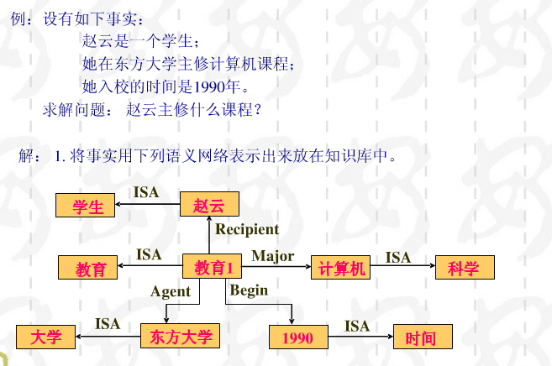

Slide 143
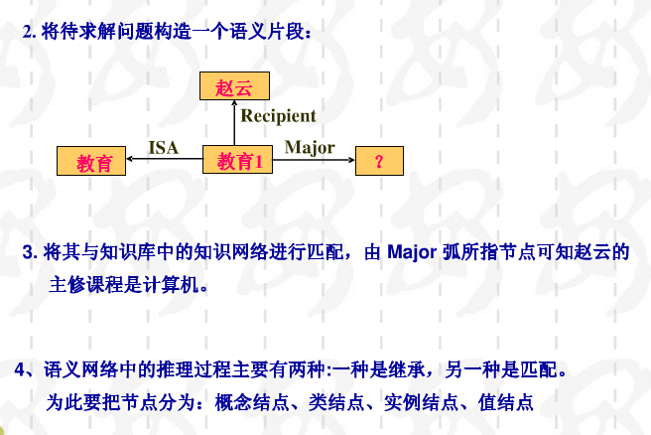

Slide 144
几种知识表示方法的比较
方法 | 初始问题 | 算符 | 目标 | 结果
状态空间法 | 状态 | 算符 | 目标状态 | 解答路径(path)
规约法 | 结点 | 弧 | 结点 | 解答树(tree)
谓词逻辑法 | 合适公式 | 子句集 (set of clause) 置换合一 消解反演 | 根结点 | nil
语义网络法 | 结点 | 链 | 目标网络 | 语义网络

Slide 145
表示方法—框架表示
概述
1975年 Minsky在论文中提出了框架理论。他从心理学的证据出发，认为人的知识以框架结构记存在人脑中。当人们面临新的情况，或对问题的看法有重要变化时，总是从自己的记忆中找出一个合适的框架，然后根据细节加以修改补充，从而形成对新观察到的事物的认识。
人类对于一件事的了解，表现在对于这件事物的诸方面，即属性的了解。掌握了事物的属性，也就有了关于事物的知识，知识表示是从属性描述开始的。

Slide 146
表示方法—框架表示
定义
框架是由若干个结点和关系（统称为槽）构成的网络。是语义网络的一般化形式的一种结构。同语义网络没有本质的区别。
表示形式：
由框架名、槽名、侧面、值组成
推理方法：
没有固定的推理机理。但和语义网络一样遵循匹配和继承的原理。

Slide 147
表示方法—框架表示
性质
对事物进行描述。而且对其中某些细节做进一步描述。则可将其扩充为另外一些框架。
可以通过它对一些从感官中没有直接得到的信息进行预测，对于人来说这种功能是很强的。如：一想到桌子就可以想到它腿的形状与位置。
可以在它基础上进行判断推理。
可通过它来认识某一类事物。
可以通过一系列实例来修正框架对某些事物的不完整描述。（填充空的框架，修改默认值）

Slide 148
表示方法—框架表示
框架的构成
框架的一般结构：
<框架名>
<槽1> <侧面11> <值111> <值112>...
<侧面12> <值121> <值122>...
...
<槽2> <侧面21> <值211> <值212>...
...
<槽n> <侧面n1> <值n11>

Slide 149
表示方法—框架表示
表示人的框架结构
JOHN
isa: PERSON
profession: PROGRAMMER
height: 1.8m
weight:79kg
hobbles: Jogging
skiing

Slide 150
例1 硕士生的具体框架
框架名：<硕士生>
----姓名：单位（姓，名）
----性别：范围（男，女）
---------- 默认：男
----年龄：单位（岁）
---------- 条件：岁〉16
----学习专业：单位（专业名）
----研究方向：单位（方向名）
----导师姓名：单位（姓，名）
----参加课题：范围（国家级，省部级，其它）
-------------- 默认：国家级
----学籍：<硕学籍>
----住址：单位（楼号，房间号）
----电话：单位（（区号），话机号）
----入学时间：单位（年，月）
----学制：单位（年）
---- 默认：4年

Slide 151
例1硕士生的实例框架
框架名：<硕士生-1>
----姓名：杨杨
----性别：女---------
----年龄：23--------
----学习专业：计算机应用技术
----研究方向：人工智能
----导师姓名：林海
----参加课题：
----学籍：<硕学籍-1>
----住址：16号楼316房间号
----电话：（010）66668888
----入学时间：2010年9月---
----学制：

Slide 152
框架表示法的几点说明
框架名的值允许带参数.当被调用时需要提供实参
当槽值或侧面值是一个过程时,它既可以是一个明确表示出来的动作串,也可以是对主语言的某个过程调用,从而可以将过程性的知识表示出来
当槽值或侧面值是谓词时,其真值由当时谓词中变元的取值决定
槽值或侧面值为空时,表示该值等待以后输入,当时不能够确定
约束条件是任选的,当不指出约束条件时,表示没有约束

Slide 153
槽值可表示为：
slot Value facet (值侧面）
Default facet （”默认“侧面）
If_needed facet （”如果需要“侧面）
If-added facet （”如果加入“侧面）

Slide 154
框架网络
继承性: 框架作为知识单位,其表示的观念具有抽象和具体之分,或上层下层之分,下层的框架中某些属性可以从上层框架中的属性推出,或直接推出
ISA槽: 用于指出事物间抽象概念上的类属关系.表示的是上层框架是下层的抽象,下层是上层的特例之间的关系.一般说,ISA槽具有继承性
AKO槽:用于具体指出事物间的类属关系.明确指出下层是上层的一种
横向联系:当用框架名作为槽值时所建立起来的框架之间的一种关系
纵向联系:通过框架之间的继承性所建立起来的框架之间的一种关系
具有横向联系及纵向联系的一组框架称为框架网络.

Slide 155
表示方法—框架表示
框架系统的基本结构是通过诸框架之间的横向或纵向联系来实现的。
（1）框架之间的横向联系
一个框架的槽值或侧面值可以是另外一个框架的名字。如，“硕士生”框架合“硕学籍”框架之间为横向联系。
（2）框架之间的纵向联系
用框架表示具有演绎关系的知识结构时，下层框架与上层框架之间具有一种继承关系，这种具有继承关系的框架之间的联系称为纵向关系。
如，“学生框架”的下层框架为“本科生框架”、“硕士生框架”、“博士生框架”。

Slide 156
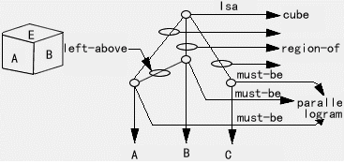
一个框架系统
立方 体的一个视图的框架。图中，最高层的框架，用isa槽说明它是一个立方体，并由region-of槽指示出它所拥有的3个可见面A、B、E。而A、B、E又分别用3个框架来具体描述。用must be槽指示出它们必须是一个平行四边形。
A
E
B

Slide 157
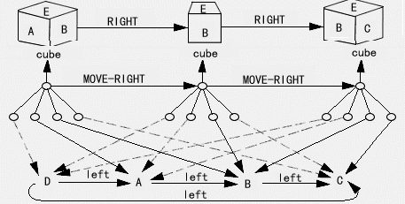
一个框架系统
为了能从各个不同的角度来描述物体，可以对不同角度的视图分别建立框架，然后再把它们联系起来组成一个框架系统。

Slide 158
一个教室的框架
教室A框架
类型:教室
范围：30~50人
用途：上课
天花板
前墙
左墙
地板
右墙
墙框架
黑板框架
门框架
墙框架

Slide 159
一个教室的框架(续)
上下层是part-of关系，黑板是教室A的一部分，但黑板的结构、性能与教室是完全不同的。
最上面是主框架，最上面记着框架名，其他部分是由槽和值组成。槽用中文写出，值用小长方形表示。
（1）某些值可以是另一个子框架。如左墙、右墙、前墙，而且子框架可以共享。
（2)某些值可以空着，等适当的时候再去填写。

Slide 160
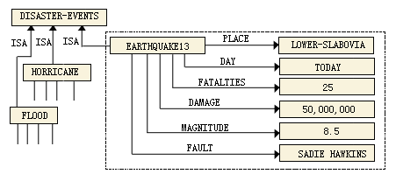
灾害事件的框架

Slide 161
框架的推理
框架没有固定的推理机理，但框架系统的推理和语义网络一样遵循匹配和继承原则。
（1）选择和目前情况相对应的当前框架片断，并把这个当前框架片断与候选框架进行匹配，选择最佳的匹配。
（2） 有时，尽管当前框架和所描述的问题之间存在不匹配的地方，但仍然可以继续应用这个框架。允许不匹配的条件。
（3）查询框架之间专门保存的链，以找出应该朝哪个方向进行试探的建议。
（4）沿着框架系统排列的层次结构向上移，直至找到一个足够通用、不与已有事实相矛盾的框架。

Slide 162
框架的推理
继承：一个槽典型情况有三个侧面
Value⎯记载个体相应属性的公共值或典型值，作为缺省值
If-Needed ⎯在不可能提供统一缺省值的情况下，提供计算函数或推理知识去产生相应属性的一个值
If-Added ⎯当给类的某个体的一个属性赋值或修改时，提供计算函数或推理知识去做必要都处理，包括对其他相关槽的赋值和修改处理，以及任何需要的附加处理。

Slide 163
框架的推理
框架表示方法没有固定的推理机理,主要是通过匹配和填槽值实现的.
匹配: 如果两个框架的各对应槽没有矛盾或满足预先规定的某些条件,就认为两个框架可以匹配.
框架的匹配是通过对相对应的槽的槽名和槽值的比较实现的.
推理过程
(1)将问题用框架表示出来
(2)与知识库中已有的框架匹配,找出可匹配的框架集合
(3)进一步收集信息,评价匹配的框架,决定是否接受所得结论

Slide 164
球的框架系统
(Frame Thing
(Volume Unit:cm³ If-Added :Classify))
(Frame Sphere
(Isa Thing)
(Radius Unit:cm If-Added :Evaluate-Volume)
(Surface Unit:cm² If-Needed :Evaluate- Surface)
(Color Value:White))

Slide 165
球的框架系统
(Frame Sphere-1
(Isa Sphere)
(Radius Value:10)
(Color Value:Red)
(Volume Value:4190))
(Frame Sphere-2
(Isa Sphere)
(Radius Value:100)
(Surface Value:1256000)
(Volume Value:4190000 ))
1.若询问1号球的颜色？
2.询问2号球的颜色？
3.询问1号球表面积？
4.将2号球半径改成50cm，引起球体积的改变
5.球体积的改变会引起分类的改变

Slide 166
框架的推理
如：关于学生的框架系统已建立在知识库中，要找出一个满足如下条件的计算机系硕士生：女性，年龄25岁以下，专业为计算机应用技术，研究方向为人工智能。
问题框架为：
框架名：计算机系研究生-x
----姓名：
----年龄：<25
----性别：女
----专业：计算机应用技术
----研究方向：人工智能

Slide 167
例1硕士生的实例框架
框架名：<硕士生-1>
----姓名：杨杨
----性别：女---------
----年龄：23--------
----学习专业：计算机应用技术
----研究方向：人工智能
----导师姓名：林海
----参加课题：
----学籍：<硕学籍-1>
----住址：16号楼316房间号
----电话：（010）66668888
----入学时间：2000年9月---
----学制：

Slide 168
框架的推理
“年龄”槽、“性别”槽、“研究方向”槽都可以与“计算机系研究生-1”框架相匹配。完全符合初始问题框架“计算机系研究生-x”的要求，所以要找的学生有可能是杨杨。

Slide 169
用框架表示下述报道的特大地震海啸事件（10分）
【新华社12月26日消息】印度尼西亚苏门答腊岛附近海域当地时间２６日上午８时左右发生近４０年来世界上最强烈的地震。地震及其引发的海啸波及印尼、斯里兰卡、泰国、印度、马来西亚、孟加拉国、缅甸、马尔代夫等国，至少已造成超过16万人死亡。具体的财产损失，尚未得到报告。若需要详细的损失数字，可电询灾害统计中心。

Slide 170
框架名：<特大地震海啸>
时间：２６日上午８时左右
地点：印度尼西亚苏门答腊岛附近海域
牺牲官兵：超过16万人
财产损失：
详细损失：NIL
if –needed: ASK

Slide 171
框架表示的特点
结构性
是一种经组织起来的结构化的知识表示方法
通过槽值的定义可以表示事物之间更加复杂的关系
继承性
可建立起表示复杂知识的框架网络
减少了知识的冗余,较好地保证了知识的一致性
自然性
与人类在观察事物,处理问题时的思维活动相一致
不足之处:
不善于表示过程性知识.
解决方法之一:与产生式表示法结合使用

Slide 172
表示方法—过程表示
前面的几种知识表示方法均是知识和事实的一种静止的表示方法。我们称这类知识表示方式为陈述式表达。它所强调的是事物所涉及的对象是什么，是对事物有关知识的静态描述，是知识的一种显式、说明性知识表达形式。
说明性表示知识给出事物本身的属性及事物之间的相互关系。对问题的解答就隐含在这些知识之中。而过程性知识则给出解决一个问题的具体过程。

Slide 173
表示方法—过程表示
说明性知识和过程性知识相比：
说明性知识比较简要、清晰、可靠、便于修改。但往往效率低。
过程性知识比较直截了当，效率高。但由于详细地给出了解决过程，使这种知识表示显得复杂、不直观、容易出错、不便于修改。
实际上，说明性表示和过程性表示实际上没有绝对的分界线。因此，任何说明性知识如果要被实际使用，必须有一个相应的过程去解释执行它。对于一个以使用说明性表示为主的系统来说，这种过程往往是隐含在系统之中，而不是面向用户。

Slide 174
表示方法—过程表示
过程式表示定义：
过程式表示就是将有关某一问题领域的知识连同如何使用这些知识的方法均隐式地表达为一个求解过程。
它所给出的是事物的一些客观规律，表达的是如何求解问题，知识的描述形式就是程序。所有信息均隐含在程序中——效率高、没有固定形式。
如何描述知识完全取决定于具体的问题。
实际上的系统都是陈述与过程观点的结合。陈述之中多少包含了过程方法。

Slide 175
推理方向
调用模式
激发条件
演绎操作
子目标序列
状态转换
数据库刷新
返 回
RETURN
过程规则的结构示意图

Slide 176
知识表示的实用化问题
从实用化的角度，知识表示的设计需权衡处理
知识表示的程序性和陈述性
程序性知识⎯隐含于使用它的计算机程序中，知识与应用它的程序紧密地融合在一起，难以分离
陈述性知识⎯独立于应用它的程序而清晰的存储
表示能力与推理效率之间的制约关系

Slide 177
第2章 知识表示方法
结论：
本章介绍了若干种知识表达方式，绝大多数在应用中得到了很好的验证。但实际工作中，如果要建立一个人工智能系统、专家系统时，可能还是要根据具体情况提出一个混合性的知识表达方式。

